Slide 1

Chào mừng các con đến tiết tiếng việt

Slide 2

Khởi động

Slide 3


Slide 4
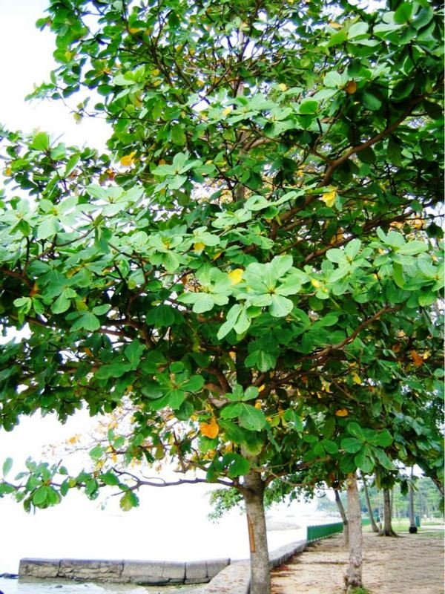
Bài 2:
CÂY BÀNG VÀ LỚP HỌC
Khởi động
1.Cây trong hình là cây gì?
2. Em thường thấy cây này
ở đâu?

Slide 5
Luyện đọc
Cây bàng và lớp học
Bên cửa lớp học
Có cây bàng già
Tán lá xòe ra
Như ô xanh mướt.
Bàng ghé cửa lớp
Nghe cô giảng bài
Mỗi buổi sớm mai
Quên ngày mưa nắng.
Cuối tuần, lớp vắng
Không thấy tiếng cô
Không bạn vui đùa
Tán bàng ngơ ngác.
Thứ hai trở lại
Lớp học tưng bừng
Tán lá vui mừng
Vẫy chào các bạn.
(Minh Tâm)

Slide 6
Luyện đọc
Cây bàng và lớp học
Bên cửa lớp học
Có cây bàng già
Tán lá xòe ra
Như ô xanh mướt.
Bàng ghé cửa lớp
Nghe cô giảng bài
Mỗi buổi sớm mai
Quên ngày mưa nắng.
Cuối tuần, lớp vắng
Không thấy tiếng cô
Không bạn vui đùa
Tán bàng ngơ ngác.
Thứ hai trở lại
Lớp học tưng bừng
Tán lá vui mừng
Vẫy chào các bạn.
(Minh Tâm)

Slide 7




校园
安全
Thư giãn

Slide 8
Luyện đọc khổ thơ
Cây bàng và lớp học
(1) Bên cửa lớp học
Có cây bàng già
Tán lá xòe ra
Như ô xanh mướt.
(3) Cuối tuần, lớp vắng
Không thấy tiếng cô
Không bạn vui đùa
Tán bàng ngơ ngác.
(4) Thứ hai trở lại
Lớp học tưng bừng
Tán lá vui mừng
Vẫy chào các bạn.
(Minh Tâm)
(2) Bàng ghé cửa lớp
Nghe cô giảng bài
Mỗi buổi sớm mai
Quên ngày mưa nắng.

Slide 9
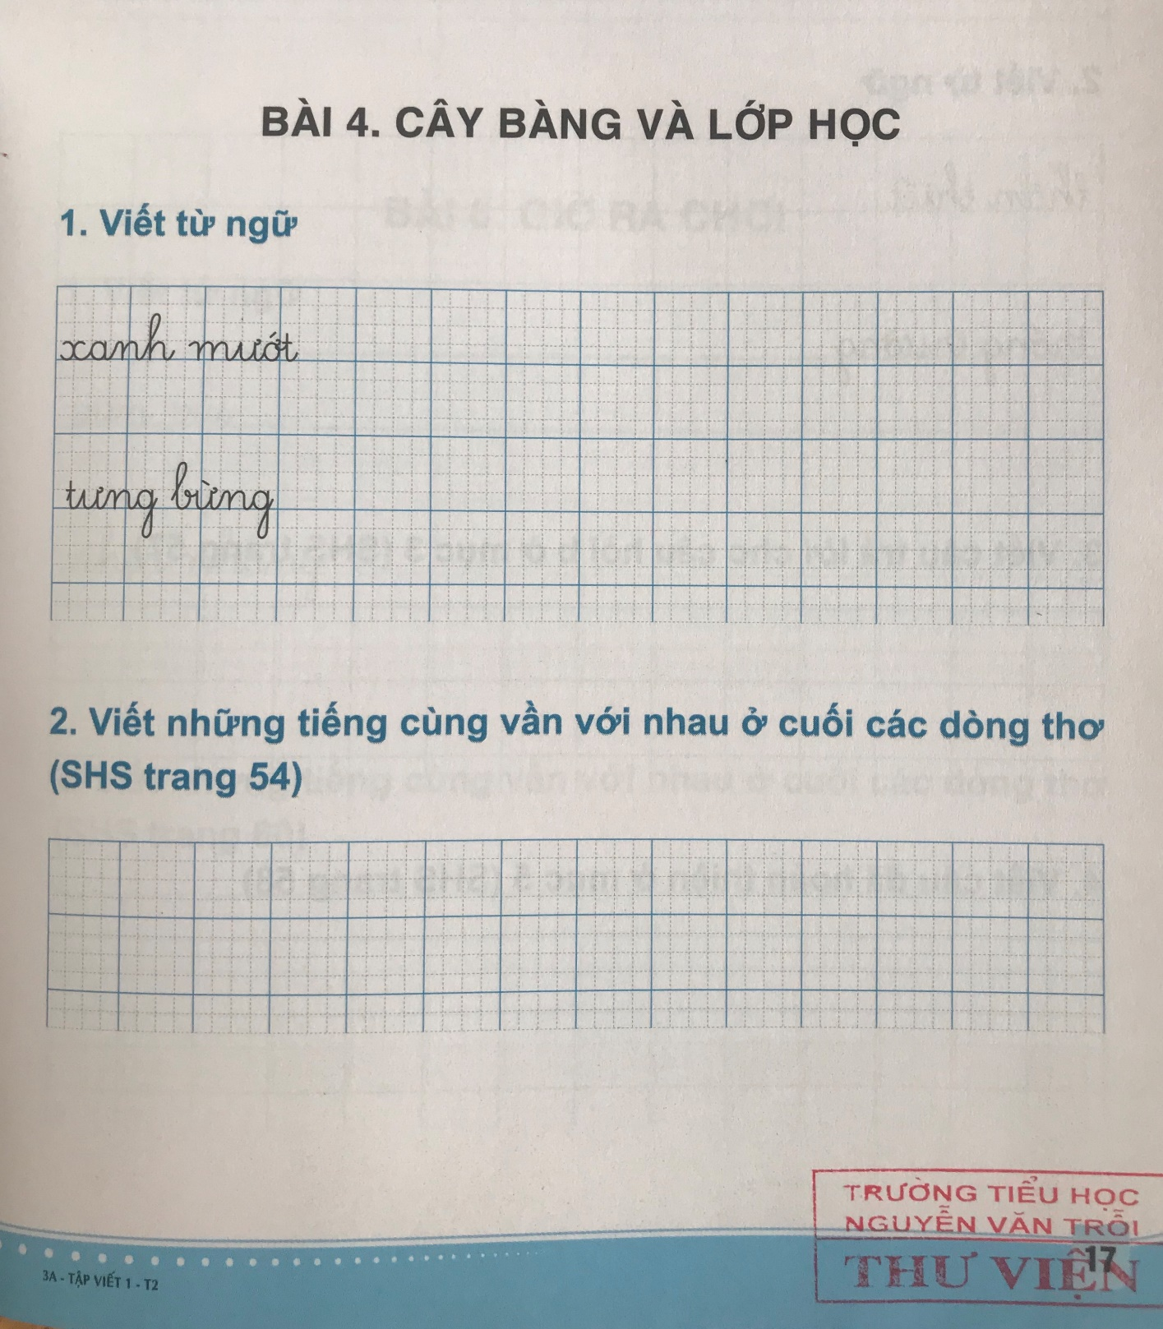

Luyện
viết

Slide 10
Tìm ở cuối các dòng thơ những tiếng cùng vần với nhau
già
bài
bừng
ra
mai
mừng

Slide 11

Luyện
viết

Slide 12
Luyện đọc bài thơ
Cây bàng và lớp học
Bên cửa lớp học
Có cây bàng già
Tán lá xòe ra
Như ô xanh mướt.
Bàng ghé cửa lớp
Nghe cô giảng bài
Mỗi buổi sớm mai
Quên ngày mưa nắng.
Cuối tuần, lớp vắng
Không thấy tiếng cô
Không bạn vui đùa
Tán bàng ngơ ngác.
Thứ hai trở lại
Lớp học tưng bừng
Tán lá vui mừng
Vẫy chào các bạn.
(Minh Tâm)

Slide 13
Trả lời câu hỏi
a. Trong khổ thơ đầu, cây bàng như thế nào?
b. Cây bàng ghé cửa lớp để làm gì?
c. Thứ hai, lớp học như thế nào?

Slide 14
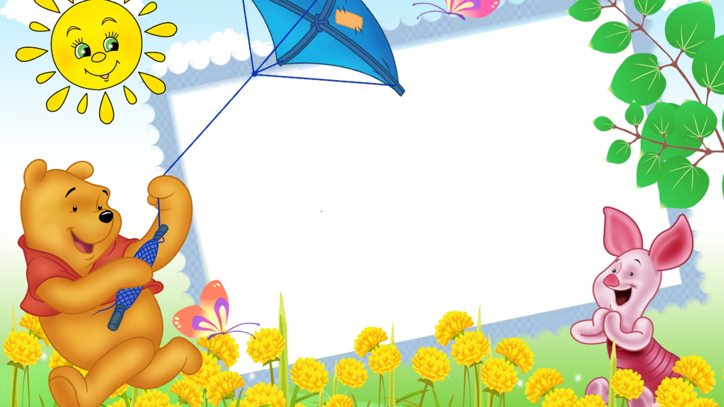
Giải lao

Slide 15
Học thuộc lòng
Cây bàng và lớp học
Bên cửa lớp học
Có cây bàng già
Tán lá xòe ra
Như ô xanh mướt.
Bàng ghé cửa lớp
Nghe cô giảng bài
Mỗi buổi sớm mai
Quên ngày mưa nắng.

Slide 16
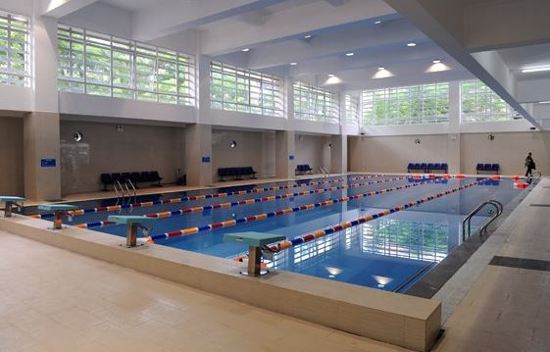
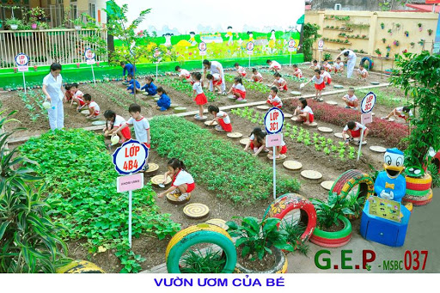
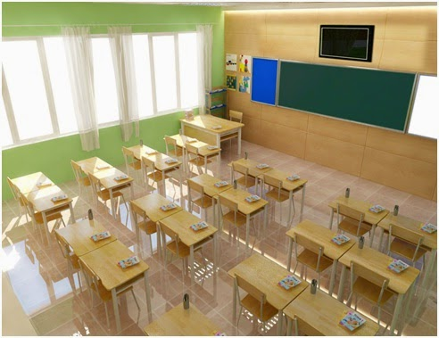
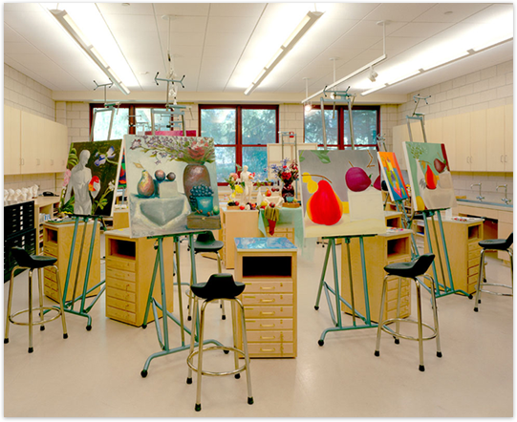
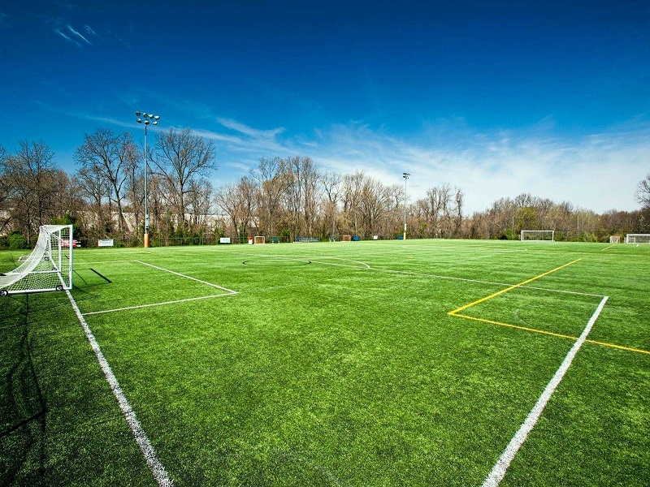
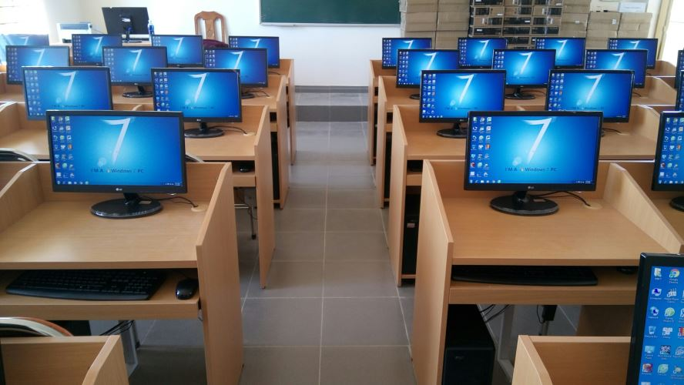
Ngôi trường mơ ước
Trò chơi:
Đây là gì?
Vườn
Sân bóng
Phòng nghệ thuật
Phòng tin học
Phòng học
Hồ bơi

Slide 17





Tạm biệt và
hẹn gặp lại !

